Slide 1
1st class
م.رواء ابراهيم عيسى

Slide 2
طرق وانماط عرض الشرائح
طرق وانماط
عرض الشرائح

Slide 3
طرق وانماط عرض الشرائح
هناك عدة طرق لعرض الشرائح وهي :-
Normal (1
العرض العادي ويقصد به عرض الشرائح بالطريقة العادية والمعروفة وهي عبارة عن شريحة كبيرة شريحة مصغرة وصندوق الملاحظات ويمكن تنفيذة باحدى الطرق
التالية
View Presentation Views Normal
من قائمة View تبويب Presentation Viewsنختار
B)من شريط العرض نضغط على ايقونة

Slide 6
Slide Sorter (2
فارز الشرائح ويقصد به عرض الشرائح المصغرة وذلك لغرض استبدال شريحة مكان اخرى اوحذف اونسخ شريحة ويمكن تنفيذها باحدى الطرق التالية
View Presentation Views slide sorter
من قائمة View تبويب Presentation Viewsنختار
B)من شريط العرض نضغط على ايقونة

Slide 7
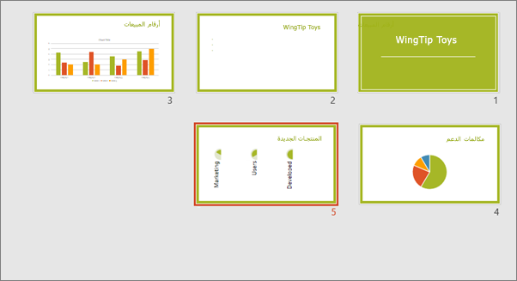

Slide 8
Slide Show(3
عرض الشرائح ويقصد به عرض الشرائح ملئ الشاشةاو شاشة كاملة ويمكن تنفيذها باحدى الطرق التالية
Slide show start slide show
من قائمة Slide show تبويب start slide show
B)من شريط العرض نضغط على ايقونة
C)الضغط على مفتاح F5 من لوحة المفاتيح

